Slide 1
التمهيد
س: ما المقصود بالخلية؟
نعرف أن الحيوان يشترك مع النبات في بعض الخصائص منها:( التنفس والنمو .......) كما يختلف الحيوان عن النبات في أنه قادر على الحركة والانتقال من مكان إلى آخر .
س: هل تختلف الخلية الحيوانية عن الخلية النباتية ؟
س: هل يوجد بين الخلية الحيوانية والخلية النباتية تشابه في بعض التراكيب؟
س: هل تختلف الخلية الحيوانية عن الخلية النباتية ؟
س: هل يوجد بين الخلية الحيوانية والخلية النباتية تشابه في بعض التراكيب؟

Slide 2
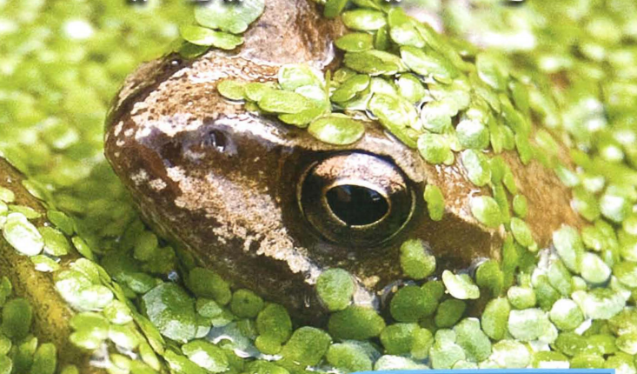
كتاب الطالب صـ28
الدرس الثاني
الـنـبـاتــات
الخلايا هي الوحدات البنائية الأساسية للحياة . وتقوم الخلايا بوظائف محددة لمساعدة المخلوقات الحية على العيش ، مثل هذا الضفدع أو نبات عدس الماء . كيف يمكن المقارنة بين تركيب الخلية النباتية والخلية الحيوانية ؟
أنظر وأتأمل

Slide 3
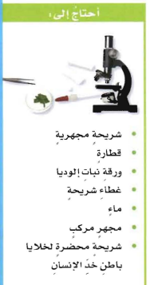
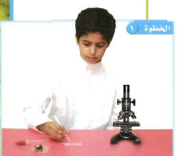
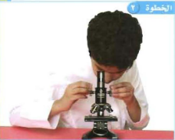
كتاب الطالب صـ29
فيم تختلف الخلايا النباتية عن الخلايا الحيوانية ؟
أستكشف
نشاط استقصائي
الخطوات
1- أحضر شريحة رطبة لورقة نبات مائي مثل الإيلوديا ، مأخوذة من قمة النبات ، وأضع قطرة ماء على شريحة زجاجية ، ثم استخدم الملقط لنزع ورقة من نبات الإيلوديا ، وأضعها فوق قطرة الماء ، وأضع فوقها غطاء الشريحة .
2- ألاحظ . أفحص الورقة باستخدام القوى الصغرى للمجهر مركزاً على أطراف الخلية ، وأدون ملاحظاتي حول خلية واحدة ، ثم أستخدم القوى الكبرى للمجهر لأفحص مركز الخلية . وأرسم ما أشاهد . ثم أعيد العدسة الشيئية الصغرى إلى مكانها فوق الشريحة ، وأنزع الشريحة عن منضدة المجهر .
3- ألاحظ . أعيد الخطوة الثانية مستخدماً شريحة محضرة لخلايا باطن الخد بدلاً من ورقة الإيلوديا .
أستخلص النتائج
4- أقارن . أصنف أوجه التشابه وأوجه الاختلاف بين خلايا الإيلوديا وخلايا بطن الخد .
5- أفسر البيانات . كيف أفسر بعض أوجه التشابه والاختلاف بين هذه الخلايا ؟

Slide 4
كتاب الطالب صـ30
الخلية النباتية والخلية الحيوانية
الدرس االثاني
تتكون كل خلية من مجموعة من الأجزاء ورغم أنه يوجد مجموعة مشتركة بين الخلية النباتية والحيوانية ألا أنه هناك بعض الاختلافات بينهما .
الأشياء المشتركة بينهما
- معظم الخلايا لها نواة تعمل بوصفها مركز تحكم في الخلية ، حيث تنظم التفاعلات الكيميائية فيها ، وتخزن المعلومات الضرورية لانقسام الخلية .
النواة تحتوي على معظم المعلومات الوراثية للخلية ، والتي تحدد كيف تقوم الخلية بنسخ نفسها . ويوجد في النواة أشرطة طويلة من الأحماض النووية تسمي الكروموسومات ، تخزن المعلومات اللازمة لتنفيذ كافة الأنشطة ، وتحفظها لنقلها إلى خلايا النسل الجديد .
- يوجد بين النواة والغشاء البلازمي مادة تشبه الهلام تسمي السيتوبلازم .
السيتوبلازم يحتوي على كمية كبيرة من الماء . ويوجد فيه أيضا أجزاء الخلية الداخلية والمواد الكيميائية ، ولكل منها وظائف محددة ، ويمتد في السيتوبلازم أيضا نظام النقل في الخلية ، حيث يقوم بنقل المواد اللازمة إلىها .
الميتوكندريا مصدر طاقة الخلية . وهي أجسام على شكل عصى تقوم بعملية التنفس الهوائي ، ويتم فيها تحول المواد الكيميائية في الغذاء إلى الطاقة باستمرار – ومنها خلايا عضلات القلب – تحتوي على ألوف من الميتوكندريا .
الفجوات تراكيب تشبه الكيس ، تقوم خزن الماء والغذاء ، كما تقوم بخزن بعض الفضلات قبل أن تتخلص منها . والفجوات في الخلية النباتية أكبر منها في الخلية الحيوانية .

Slide 5
كتاب الطالب صـ31
الخلية النباتية والخلية الحيوانية
الدرس االثاني
الأشياء المختلفة بينهما :
يوجد في الخلايا النباتية تراكيب ومواد كيميائية لا توجد في الخلية الحيوانية ،
ومنها الجدار الخلوي و البلاستيدات الخضراء ، والكلوروفيل .
تركيب الخلية النباتية :
- الجدار الخلوي : طبقة صلبة تحيط بالغشاء البلازمي . ويدعم هذا الجدار الخلية النباتية ، ويعطيها شكلها ، ويحميها من الظروف البيئية .
- توجد البلاستيدات الخضراء في أوراق العديد من النباتات وسيقانها ، وتقوم بصنع الغذاء ؛ إذ تمتص طاقة الضوء عن طريق صبغة خضراء فيها تسمي الكلوروفيل ، وهذه الصبغة هي التي تكسب النباتات لونها الأخضر .

Slide 6
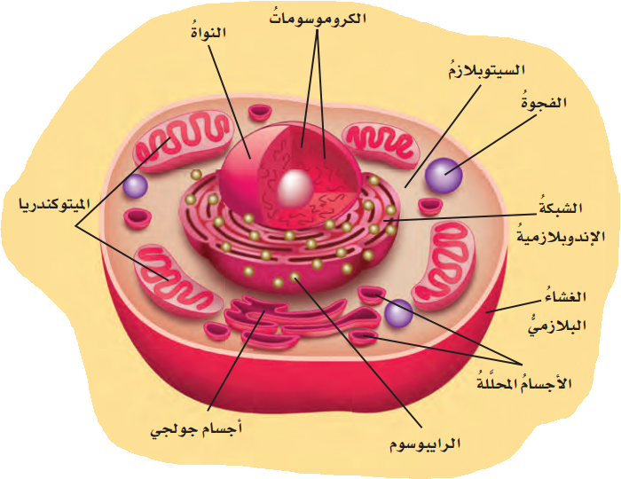
كتاب الطالب صـ31
الخلية النباتية والخلية الحيوانية
الدرس االثاني
الرئيسية

Slide 7
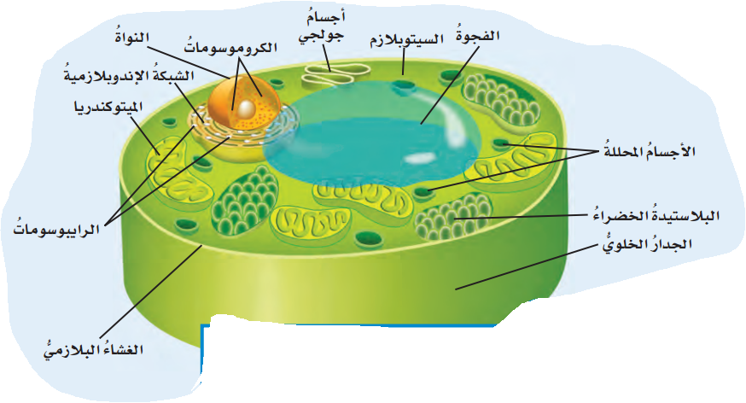
كتاب الطالب صـ31
الخلية النباتية والخلية الحيوانية
الدرس االثاني
الرئيسية

Slide 8
كتاب الطالب ص32
ما النقل السلبي ؟
الدرس االثاني
هو حركة المواد عبر أغشية دون أن تستخدم طاقة الخلية وهو نوعان هما ( الانتشار ، الخاصية الأسموزية ) .
النقل السلبي
هو عملية انتقال المواد مثل السكر والأكسجين وثاني أكسيد الكربون – عبر الغشاء البلازمي من منطقة التركيز المرتفع إلى منطقة التركيز المنخفض دون الحاجة إلى طاقة . وهذه العملية تشبه وضع نقطة حبر في كأس فيها ماء ؛ إذ تنتشر جسيمات الحبر في المناطق الأكثر تركيزا إلى المناطق الأقل تركيزا دون أن تحتاج إلى طاقة .
الانتشار
والخاصية الاسموزية
هو عملية انتقال جزيئات الماء عبر غشاء وينتقل الماء مثل باقي المواد التي يكون فيها تركيزه أكبر
التي يكون فيها تركيزه أقل .
وبذلك يمكن القول إن الخاصية الإسموزية عملية انتشار للماء فقط .

Slide 9
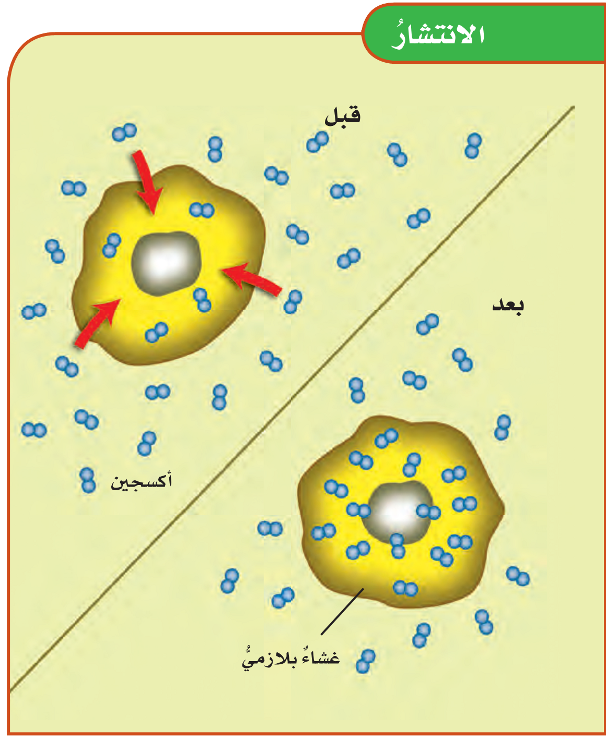
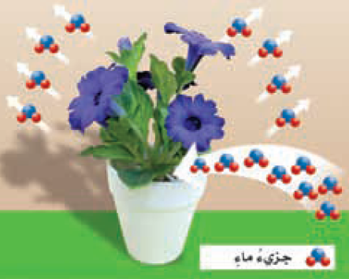
كتاب الطالب صـ32
النقل السلبي
الدرس االثاني
الخاصية الاسموزية

Slide 10
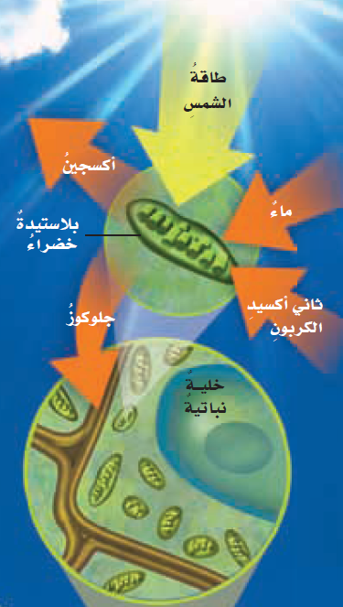
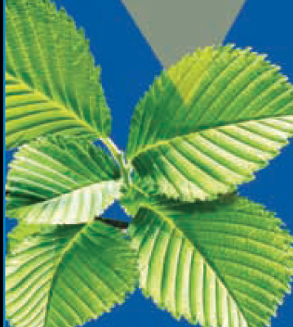
كتاب الطالب ص34
ما البناء الضوئي ؟ وما التنفس الخلوي ؟
الدرس االثاني
البناء الضوئي : هي العملية التي تحدث في النباتات وبعض المخلوقات الحية الأخرى تستخدم طاقة الشمس لإنتاج غذاء على شكل سكر الجلوكوز . والمواد المتفاعلة في هذه العملية هي ثاني أكسيد الكربون والماء . أما المواد الناتجة عن هذه العملية فهي الجلوكوز والأكسجين . وتتحكم الطاقة الشمسية في سير عملية البناء الضوئي كلها .
وتتم عملية البناء الضوئي داخل البلاستيدات الخضراء .
وهذه التراكيب المميزة تحتوي على صبغة الكلوروفيل الخضراء ، وهي تقوم بالتقاط الطاقة الشمسية التي تستعمل في عملية البناء الضوئي ، ويخزن الجلوكوز الناتج عن هذه العملية داخل المخلوق الحي ، ويطرد الأكسجين بوصفه فضلات ناتجة عن عملية البناء الضوئي إلى الغلاف الجوي .

Slide 11
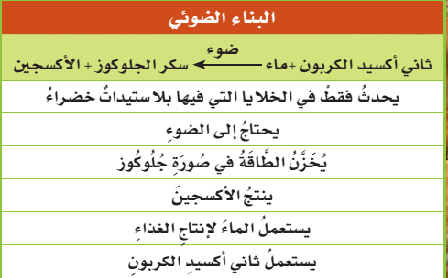
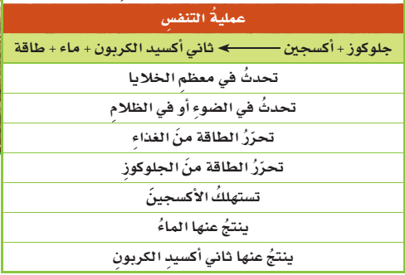
البناء الضوئي والتنفس الخلوي

Slide 12
كتاب الطالب صـ35
التنفس والتخمر
الدرس االثاني
عملية تقوم فيها النباتات والحيوانات بتحويل سكر الجلوكوز إلى طاقة ، وخلال هذه العملية تقوم الخلايا بتحليل السكر وإطلاق الطاقة .
ويتطلب حدوث التنفس الخلوي في النباتات والحيوانات وجود الأكسجين . لذا يسمي بالتنفس الهوائي .
وتستعمل الخلايا الأكسجين لتحليل السكر لإطلاق طاقة يمكن استخدامها للقيام بالنشاطات الحيوية . وينتج عن هذه العملية الماء وثاني أكسيد الكربون بوصفهما فضلات ، وتستخدم النباتات هذه الفضلات مرة أخرى في عملية البناء الضوئي .
التنفس اللاهوائي : هو نوع أخر للتنفس الخلوي لا يستعمل الأكسجين . وأكثر عملياتها شيوعا هي عملية التخمر .
تحدث عملية التنفس اللاهوائي في جميع الخلايا ، عندما لا تستطيع الخلية القيام بعملية التنفس الخلوي .
ويحدث هذا عند ممارسة التمارين الرياضية المجهدة .

Slide 13
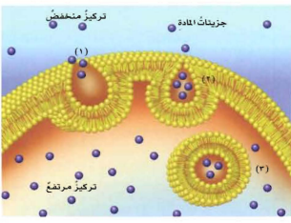
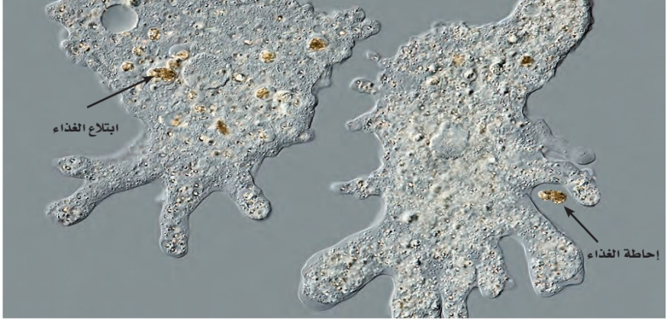
كتاب الطالب صـ36
ما النقل النشط ؟
الدرس االثاني
عملية نقل المواد من منطقة التركيز المنخفض إلى منطقة التركيز المرتفع عبر الأغشية يحتاج إلى طاقة يحدث نقل نشط . ومن ذلك تخلص الخلية الحية من الفضلات التي تنتجها .
وتدخل بعض المواد إلى الخلية عن طريق النقل النشط . ولكن هناك مواد حجمها كبير لا تستطيع أن تمر خلايا الغشاء البلازمي . ومن هذه المواد البروتينات الكبيرة ، حيث يتم نقل هذه المواد عن طريق إحاطتها بغشاء بلازمي ، وتكوين جيب حولها ، كما في طريقة ابتلاع الأميبا ومخلوقات حية أخرى وحيدة الخلية لغذائها .

Slide 14
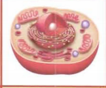
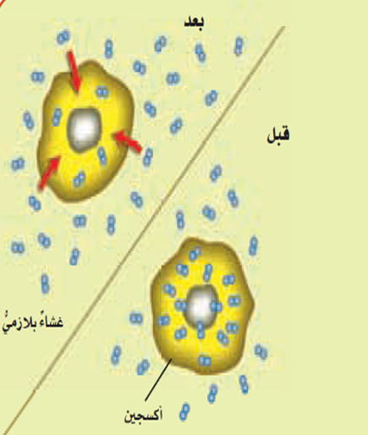
كتاب الطالب صـ37
الفصل الأول
مراجعة الدرس الثاني
الوحدة الأولي
ملخص مصور
تتكون الخلايا من أجزاء عديدة لكل منها دوره ووظيفته في النشاطات التي تحافظ على الحياة .
تنتقل المواد من الخلية وإلىها عن طريق الانتشار . تنتقل جزيئات الماء عن طريق الخاصية الإسموزية .
البناء الضوئي عملية تقوم فيها النباتات بصنع الغذاء . والتنفس الخلوي عملية تستعمل فيها العملية الطاقة .

Slide 15
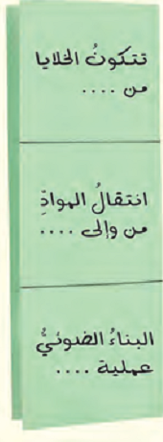
كتاب الطالب صـ37
الفصل الأول
مراجعة الدرس الثاني
الوحدة الأولي
المطويات
أنظم أفكاري
أعمل مطوية كالمبينة في الشكل ، ألخص فيها ما تعلمته عن الخلايا ، وانتقال المواد منها وإلىها ، والبناء الضوئي ، عن طريق إكمال العبارات، وكتابة تفاصيل داعمة ، على الوجه الداخلي للمطوية .

Slide 16
كتاب الطالب صـ37
الفصل الأول
مراجعة الدرس الثاني
الوحدة الأولي
أفكر وأتحدث وأكتب
1- المفردات :
العملية التي تسبب انتقال المواد من منطقة التركيز المنخفض إلى منطقة التركيز العالي ولكي تحتاج إلي طاقة تسمي .............................. .
النقل النشط
الرئيسية

Slide 17
كتاب الطالب صـ37
الفصل الأول
مراجعة الدرس الثاني
الوحدة الأولي
أفكر وأتحدث وأكتب
2- ألخص :
أصف كيف تقوم الخلايا النباتية بصنع الغذاء ؟
ضوء الشمس
ثاني أكسيد الكربون
ماء
إنتاج الغذاء
الرئيسية

Slide 18
كتاب الطالب صـ37
الفصل الأول
مراجعة الدرس الثاني
الوحدة الأولي
أفكر وأتحدث وأكتب
3- التفكير الناقد :
لماذا يعاني شخص ما من ألم في عضلات الساق بعد أن يركض مدة طويلة ؟
الإجابة :
يحتاج الجسم إلى استعمال كمية كبيرة من الأكسجين في حالة الركض أكثر مما يحتاج إلىه في حالة الراحة ، لذا يجب أن يصل الأكسجين إلى جميع الخلايا لتتم عملية التنفس الخلوي ، وتحدث عملية التنفس اللاهوائي عندما يحتاج الجسم إلى كمية كبيرة من الأكسجين أكثر مما يستقبل ، وينتج عن هذه العملية حمض اللاكتيك الذي يؤدي ارتفاع تركيزه إلى ألم في عضلات الساق .
الرئيسية

Slide 19
كتاب الطالب صـ37
الفصل الأول
مراجعة الدرس الثاني
الوحدة الأولي
أفكر وأتحدث وأكتب
أختار الإجابة الصحيحة :
4- عندما يكون تركيز المادة متساويا على جانبي الغشاء البلازمي فإن المادة تكون في حالة :
أ- تخمر . ج- انتشار .
ب- أسموزية. د- اتزان .
5- أي مما يلي يعد مركز الطاقة في الخلية ؟
أ- الميتوكندريا .
ب- نظام النقل .
ج- جدار الخلية .
د- الفجوات .
الرئيسية

Slide 20
كتاب الطالب صـ37
الفصل الأول
مراجعة الدرس الثاني
الوحدة الأولي
6- السؤال الأساسي:
كيف تقوم الخلايا بالعمليات الحيوية ؟
الإجابة :
الرئيسية

Slide 21
الواجب
س: أكمل الفراغات التإلىة بالكلمات التي بين القوسين؟
( الكلوروفيل ــ السيتوبلازم ــ الجدار الخلوي ــ البلاستيدات الخضراء)
1) يوجد في الخلايا النباتية تراكيب ومواد كيميائية لا توجد في الخلية الحيوانية ، ومنها ..................... ، والبلاستيدات الخضراء ، و.....................
2) يوجد بين النواة والغشاء البلازمي مادة تشبه الهلام تسمي .........................
3) توجد في أوراق العديد من النباتات وسيقانها ، وتقوم بصنع
الغذاء هي .......................
الرئيسية

